Slide 1
1- Home
* Lưu ý canh hàng, kích thước và màu sắc của text như yêu cầu, đừng để bị hình ảnh và text chồng lấn nhau nhìn rối

Slide 2
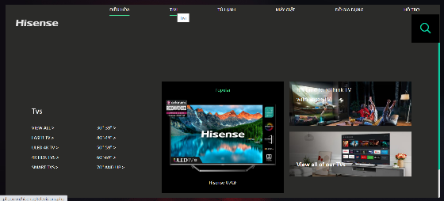
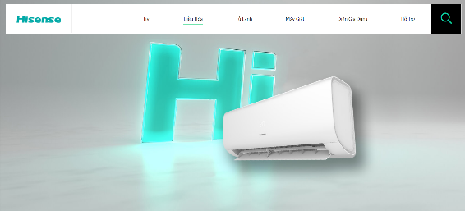
Hiện tại
Cần xử lý
1/ Thanh menu hiện tại vẫn chưa dàn đều các menu mà bị dồn về bên phải
2/ Phần xổ xuống khi rê chuột vẫn chưa ổn và chưa đồng bộ
1/ Dàn đều thanh menu ra
2/ Tạm thời tắt phần xổ >> sau khi hoàn thiện chi tiết sản phẩm và fix lỗi mới mở lại. *Lưu ý khi rê vào không xổ ra, nhưng vẫn có gạch xanh bên dưới và khi nhấp vào vẫn dẫn đến các landing page

Slide 3
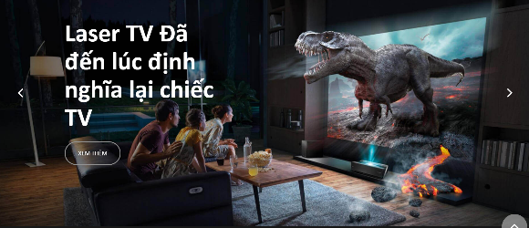
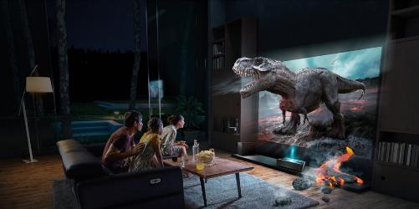
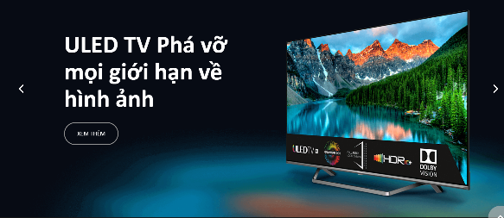
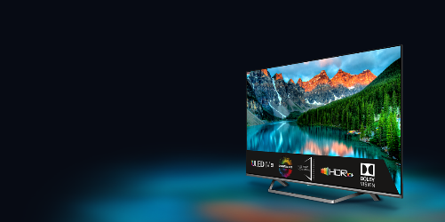
Hiện tại
Cần hiển thị
Laser TV
Đã đến lúc định nghĩa
lại chiếc TV
XEM THÊM
ULED TV
Phá vỡ mọi
giới hạn về hình ảnh
XEM THÊM
* Lưu ý canh hàng, kích thước và màu sắc của text như yêu cầu, đừng để bị hình ảnh và text chồng lấn nhau nhìn rối

Slide 4
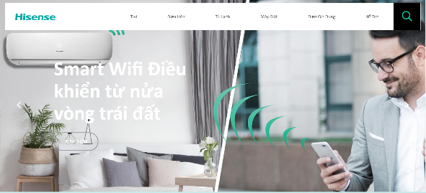
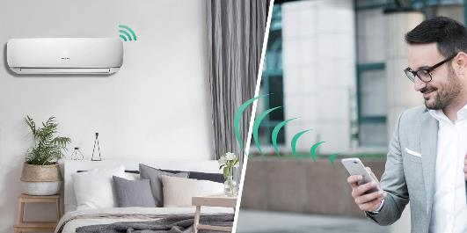
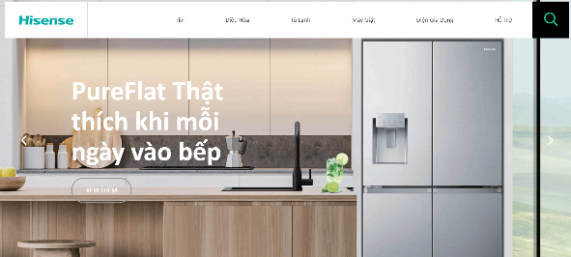
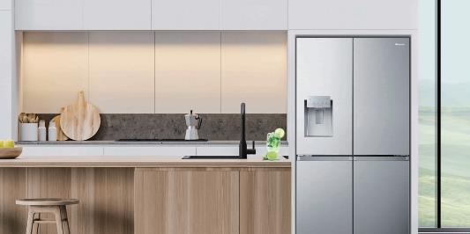
Hiện tại
Cần đổi
Smart Wi-Fi
Điều khiển từ
nửa vòng trái đất
XEM THÊM
PureFlat
Thật thích khi
mỗi ngày vào bếp
XEM THÊM
* Lưu ý canh hàng, kích thước và màu sắc của text như yêu cầu, đừng để bị hình ảnh và text chồng lấn nhau nhìn rối

Slide 5
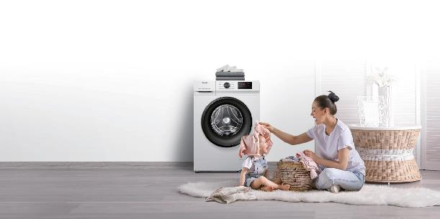
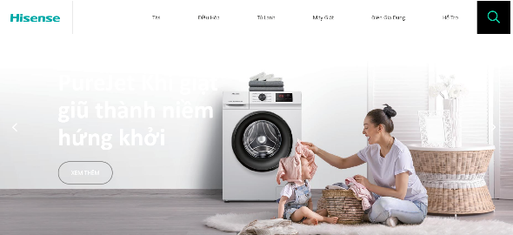
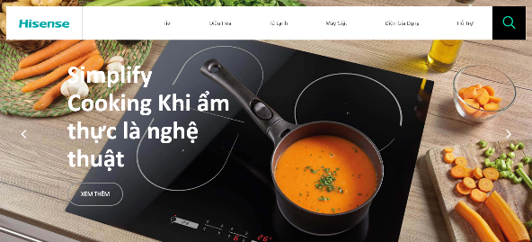
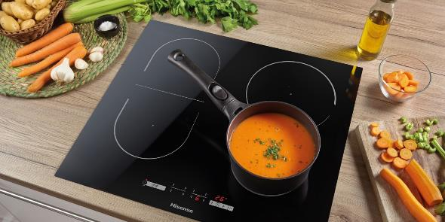
Hiện tại
Cần đổi
PureJet
Khi giặt giũ là
niềm hứng khởi
XEM THÊM
Simplify Cooking
Ẩm thực trở
thành nghệ thuật
XEM THÊM
* Lưu ý canh hàng, kích thước và màu sắc của text như yêu cầu, đừng để bị hình ảnh và text chồng lấn nhau nhìn rối

Slide 6
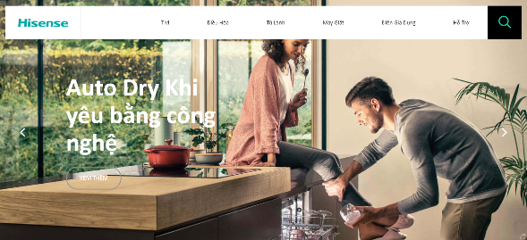
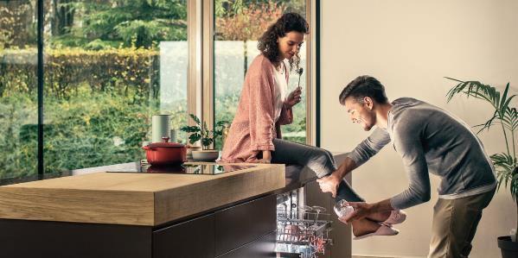
Hiện tại
Cần đổi
Auro Dry
Công nghệ gắn kết
yêu thương
XEM THÊM
* Lưu ý canh hàng, kích thước và màu sắc của text như yêu cầu, đừng để bị hình ảnh và text chồng lấn nhau nhìn rối

Slide 7
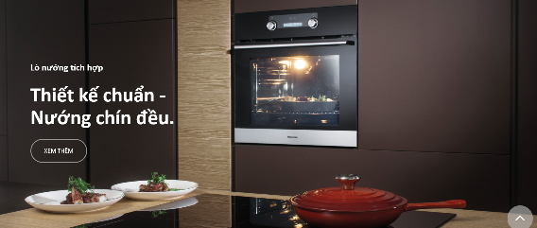
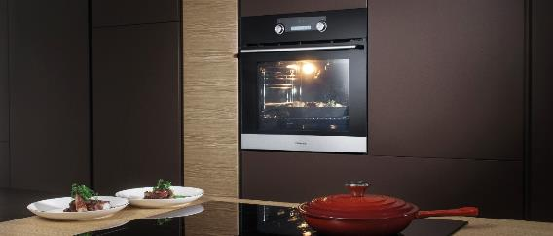


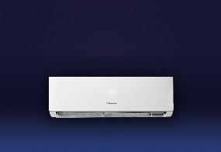
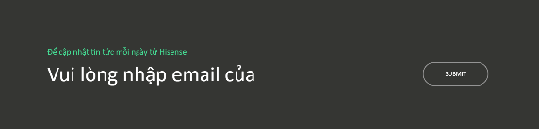
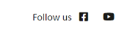

Hiện tại
Cần hiển thị
Lò nướng đa chức năng
Thiết kế chuẩn
Nướng chín đều
XEM THÊM
Dịch vụ hậu mãi
tiên phong & đẳng cấp
Áp dụng riêng cho
điều hòa treo tường
Để cập nhật tin tức từ Hisense Việt Nam
Vui lòng nhập email
* Lưu ý canh hàng, kích thước và màu sắc của text như yêu cầu, đừng để bị hình ảnh và text chồng lấn nhau nhìn rối

Slide 8
2- Landing Page TV

Slide 9
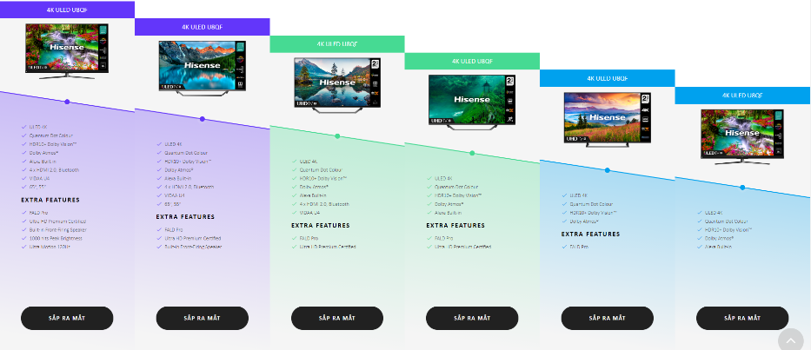
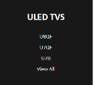
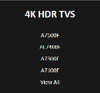
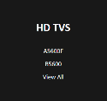
Hiện tại
Đường chéo
không liền mạch
Thay text
CÁC TÍNH NĂNG MỞ RỘNG
Xem tất cả

Slide 10
3- Landing Page Điện Gia Dụng

Slide 11
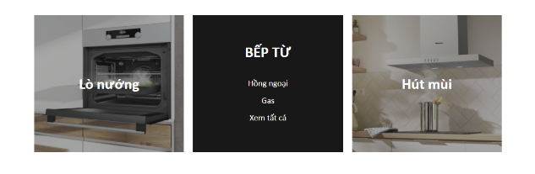
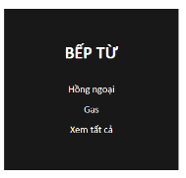
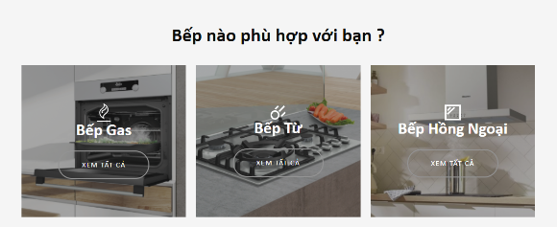
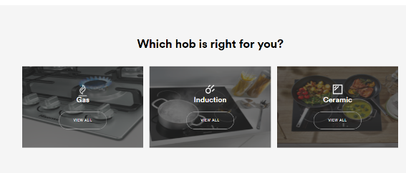
Hiện tại
Cần đổi
Text
BẾP
Từ
Hồng ngoại
Gas
Xem tất cả
BẾP
Từ
Hồng ngoại
Gas
Xem tất cả
Hình
Hình ảnh sai >> cập nhật lại hình như trang mẫu

Slide 12
4- Landing Page Điều Hòa
Lưu ý canh hàng và kích thước của text như yêu cầu, đừng để bị hình ảnh và text chồng lấn nhau

Slide 13

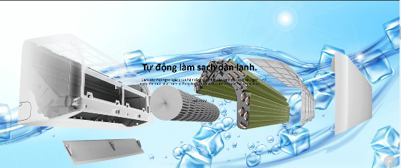
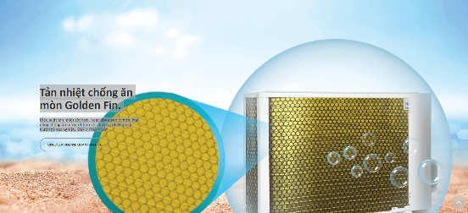

Cần hiển thị
Hiện tại
Hình + Text
Tản nhiệt chống ăn mòn Golden Fin 1500H
Hiệu suất tản nhiệt tốt hơn, hoạt động bền bỉ hơn, khả năng chống ăn mòn tốt hơn kể cả trong những môi trường khắc nghiệt.
* Bỏ nút xem thêm
7 lớp chống ăn mòn 1500H
Dàn nóng với 7 lớp bảo vệ cấu thành 1 vỏ bọc chắc chắn gấp bảy lần, giúp kéo dài đáng kể tuổi thọ của máy móc khi hoạt động ngoài trời.
Text
* Bỏ nút xem thêm
* Lưu ý canh hàng, kích thước và màu sắc của text như yêu cầu, đừng để bị hình ảnh và text chồng lấn nhau nhìn rối

Slide 14
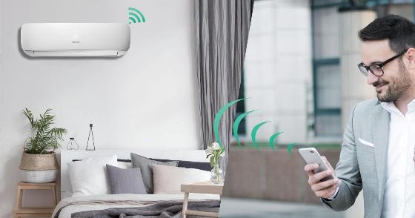
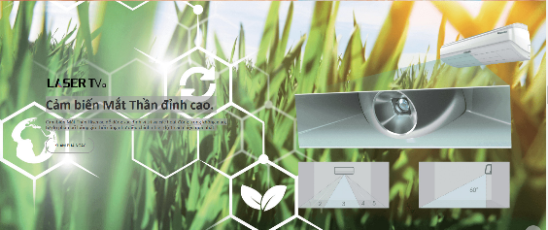
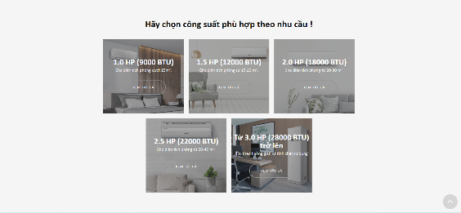
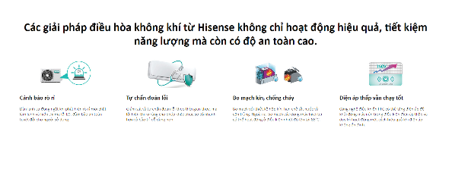
Cần đổi
Hiện tại
Hình + Text
* Bỏ Icon Laser TV
SMART WIFI
Điều khiển điều hòa không khí từ nửa vòng trái đất
* Bỏ nút xem thêm
Đổi vị trí
* Lưu ý canh hàng, kích thước và màu sắc của text như yêu cầu, đừng để bị hình ảnh và text chồng lấn nhau nhìn rối

Slide 15
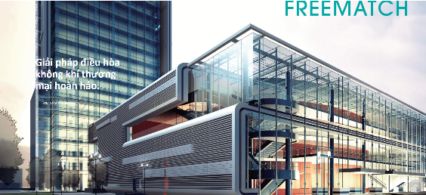
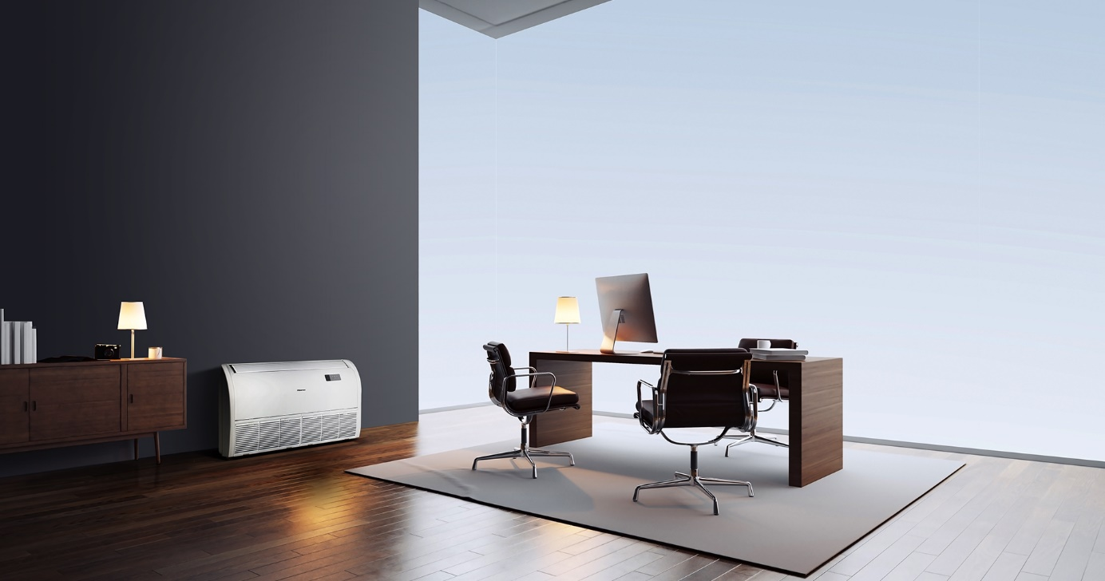
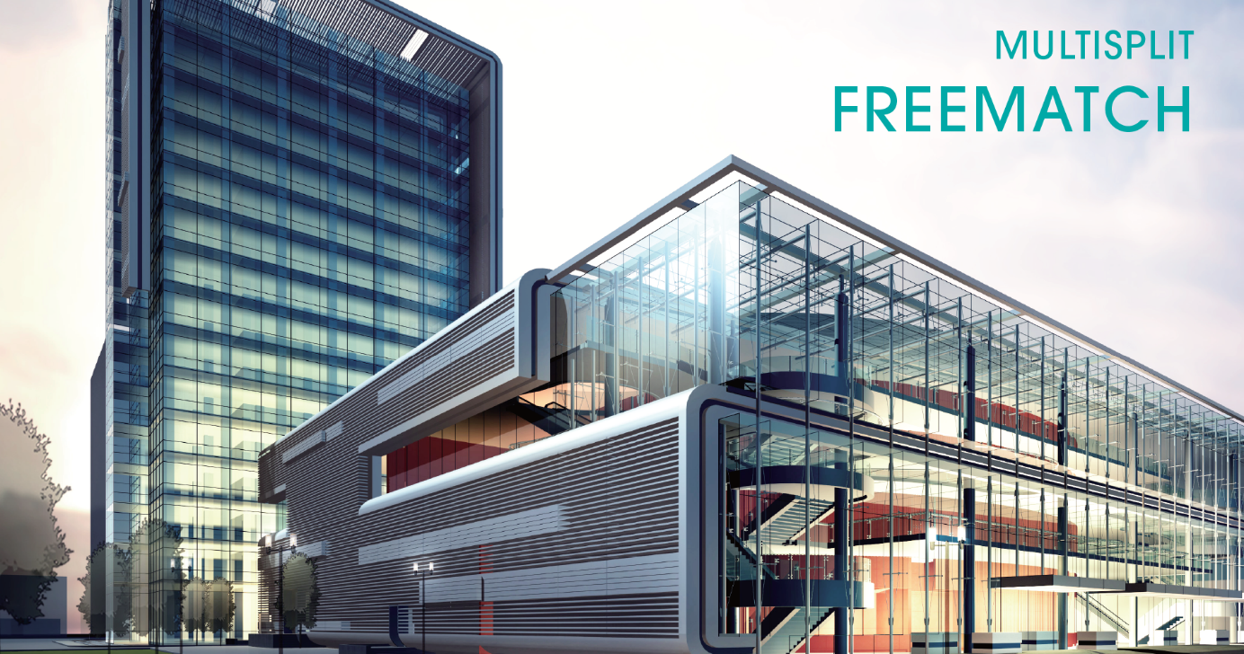
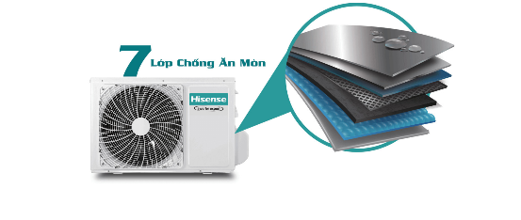
Hiện tại
Cần đổi
Hình + text + nút xem thêm
Điều hòa THƯƠNG MẠI
Giải pháp hoàn hảo
XEM THÊM
Điều hòa CÔNG NGHIỆP
Chuyên nghiệp
Đẳng cấp
XEM THÊM
*Thêm nút xem thêm
* Lưu ý canh hàng, kích thước và màu sắc của text như yêu cầu, đừng để bị hình ảnh và text chồng lấn nhau nhìn rối

Slide 16
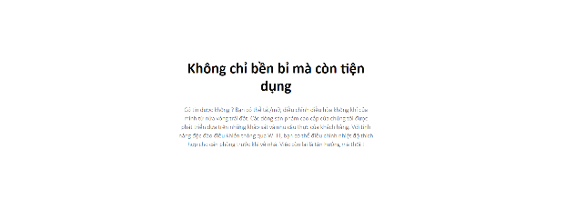


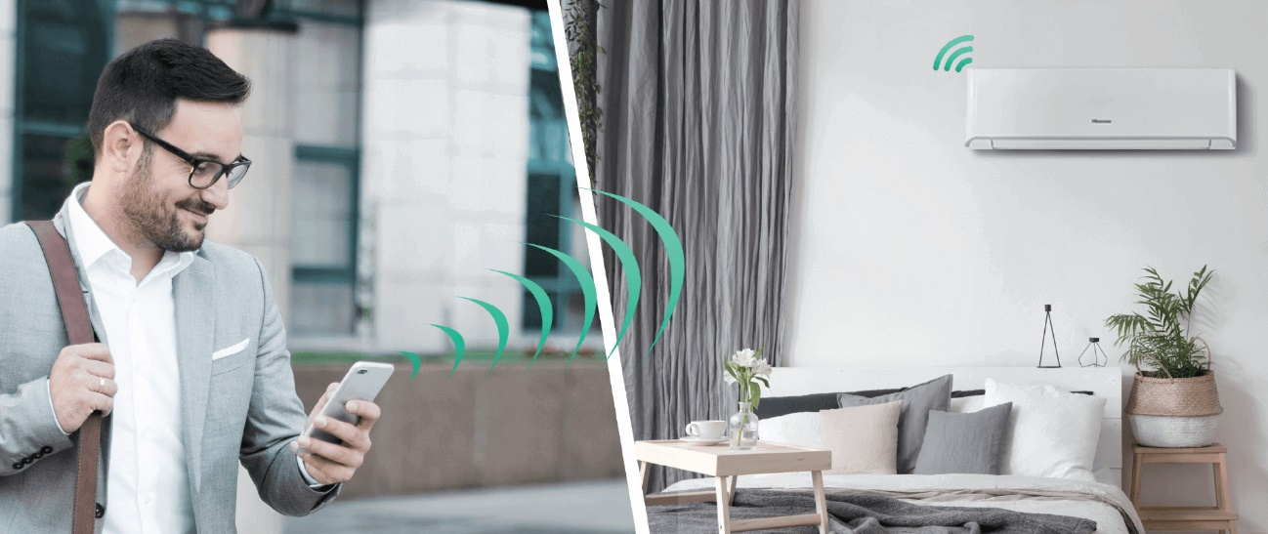
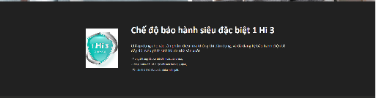
Hiện tại
Cần đổi
Đổi vị trí
Bỏ
Hình
Bỏ
Cắt bỏ

Slide 17
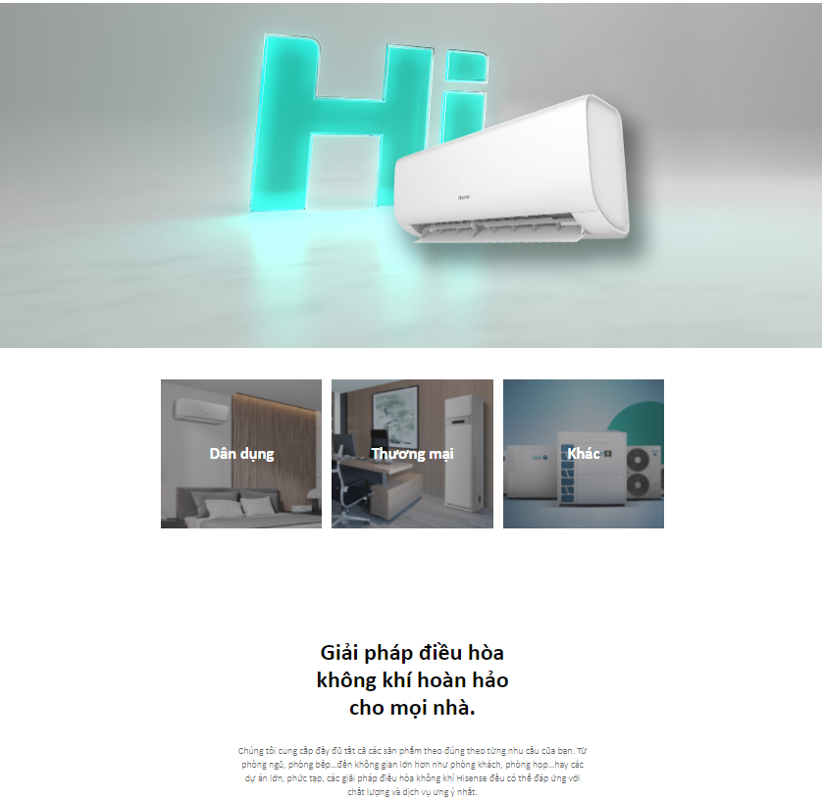



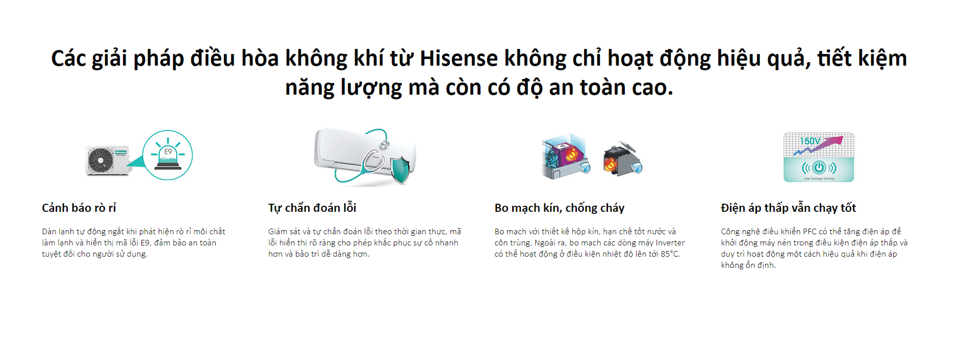
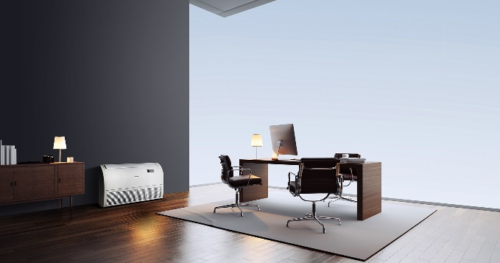


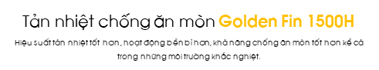
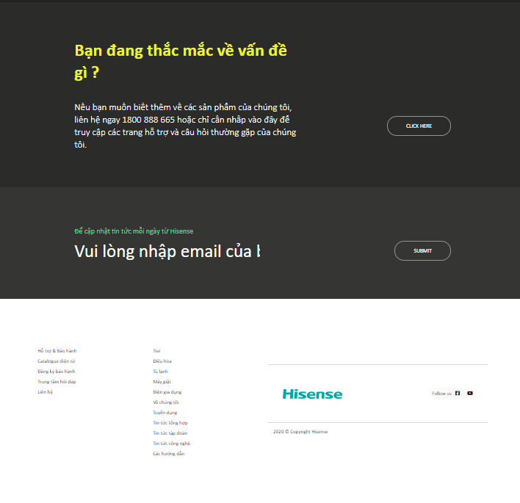



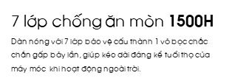
Kết quả
* Lưu ý canh hàng, kích thước và màu sắc của text như yêu cầu, đừng để bị hình ảnh và text chồng lấn nhau nhìn rối

Slide 18
5- Trang sản phẩm
Hiện tại vẫn chưa hoàn thiện, ẩn toàn bộ phần dưới

Slide 19
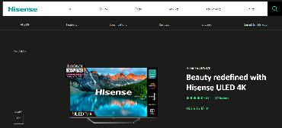
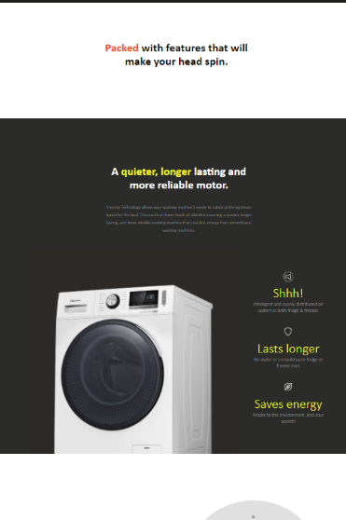
Hiện tại
Cần đổi
Giữ
Giữ để hiển thị tạm * phần giá cập nhật thêm giá trị là chữ hoặc để mặc định là Sắp Ra Mắt
Ẩn
Toàn bộ phần thông tin này đến chân trang ẩn đi, chờ hoàn thiện trang chi tiết sản phẩm mới cập nhật lại

